Slide 1
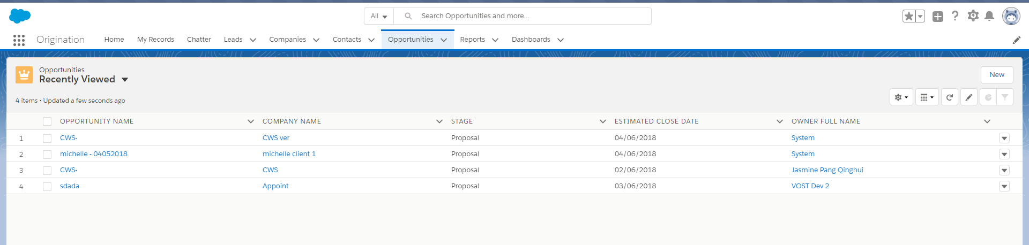
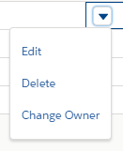
Quản lý vận hành mục phần 2: Error overview
Home
Errors
Products
Annouces and Rules
Errors Type
View all, active, Close, Delete, Pending
Upper Giày da cổ cao active 06/06/2018 Ms. Ngân
Lasted Upper Giày da cổ cao active 06/06/2018 Ms. Ngân
Finish product Giày da cổ cao Pending 06/06/2018 Ms. Ngân
…
View all
Mở bảng create new bugs type
Opportunity name = Errors name, kiểu dữ liệu link mở details page con
Company name = Product type, kiểu dữ liệu link, mở details page con
Stage = status, kiểu dữ liều text: active – Close – Delete
Estimated close date = Create Date, kiểu dữ liệu date: 10/10/2018
Owner full name = Created by, kiểu dữ liệu text
Clone
Lưu ý: hiển thị tối đa 20 dòng, cuối sẽ có nút View all

Slide 2
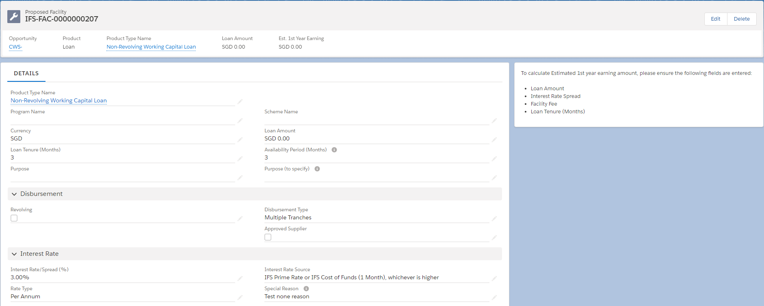
Quản lý vận hành mục phần 2: Error details
Errors name ( ví dụ như: Upper)
Clone
Bug name product type Created date Created By Approved by:
Upper Giày cổ cao 06/06/2018 Ms.Ngân Mr.Tùng
Ghi chú:
06/06/2018 Created by Ms. Ngân
06/06/2018 Approved by Mr. Tùng
08/06/2018 Edited by Super admin
09/06/2018 Edited by Ms. Ngân
ID Error: 145245
Error name: Product Type:
Upper Giày da cổ cao .
List troubles:
1. Khác màu
2. Vệ sinh dơ
3. Gấp biên không đều
4. ….
Add new troubles: .
Status: Create Date:
Active 06/06/2018
Created by: Approved by:
Ms. Ngân Mr.Tùng
.
Edited by : Super admin 08/06/2018 log: 1254865
Edited by : Ms. Ngan 09/06/2018 log: 1254687
Error details sẽ có dạng như thế này, đây là phần hiển thị, nên không thể edit trực tiếp.
Muốn edit có 2 cách, 1 bấm nút edit trên thanh trên cùng, 2 là bấm thẳng vào icon hình cây viết
Nút Clone là chức năng new error nhưng sẽ được add sẵn thông tin về List Troubles,

Slide 3
Quản lý vận hành mục phần 2: Error function button – Flow new, edit
User
New
Approver
Approve
New Error information
Yes
Cancel and notification to User
No
End

Slide 4
Quản lý vận hành mục phần 2: Error function button - New
Tạo mới 1 error, bấm [new]
Text Box
Next để tiếp tục, cancel hủy, trở về trang trước
Previous: trở về trang trước
Save and new = finish và mở thêm 1 new Error ( bước 1)
Finish = hoàn thành và trở về trang chính error
Qui trình edit tương tự
Phải duyệt bởi người approved mới hoàn thành edit
Optional là bỏ qua bước duyệt
Clone = new đã add sẵn tất cả
Lưu ý: màu đỏ là hệ thống tự điền vào, không thể edit.
Mũi tên là drop list.
Product type bắt buộc phải được tạo trước. Và chỉ những product type đang được active mới hiển thị trên drop list này
Approved by: mặc định là super admin, nếu cần chỉ định người approve thì bấm vào drop list và danh sách sẽ được fix theo qui định. Việc bổ sung hoặc thay đổi flow sẽ quyết định bởi super admin
Error Name:
Giày da cổ cao
Giày da cổ cao
Cancel
Next
ID Error: 1452456
Error Name: Product type:
Giày da cổ cao . .
List Troubles:
.
Add new troubles.
Status: Create Date:
Pending . 06/06/2018 .
Created by: Approved by:
Ms. Ngân . Super admin .
Previous
Save and New
Finish
Cancel

